Slide 1
화면유형 표준

Slide 2
목 차
  개요
  ASIS -> TOBE
  화면 유형
  화면 예시
  화면작성 도구
  샘플 프로젝트

Slide 3
개요
개요
  화면 설계를 위한 화면 형식을 표준화하여 사용자 환경의 통일성 및 업무의 효율성을 높인다. 문서작성도구와 화면작성도구를 이용하여 작성한다.
  화면의 흐름은 상>하, 좌>우 를 기본으로 한다.
  마스터와 디테일의 트랜잭션(CUD)는 분리 하여 처리 한다.
  2-depth 이상 chaining은 없다. (탭 제외)
  화면 해상도는 1280*1024 로 한다.
  폼사이즈는 1060*739으로 한다.

Slide 4
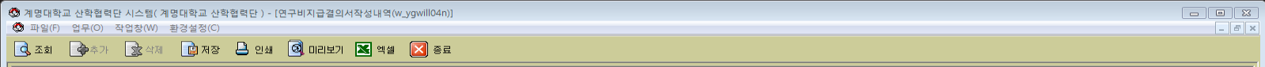
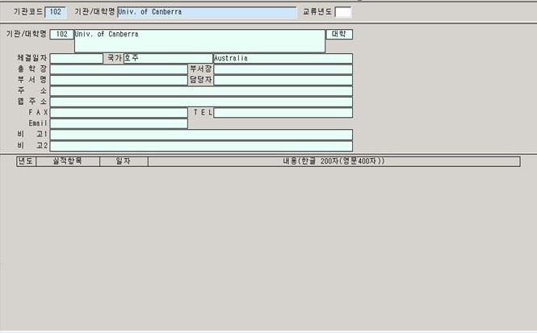
ASIS -> TOBE
예시 1
단순 프리 폼의 경우 아래와 같은 작업 동선을 갖음 1조건 입력-> 2 조회 -> 3 입력 -> 4저장 – 동선이 복잡 함
1
2
3
4

Slide 5
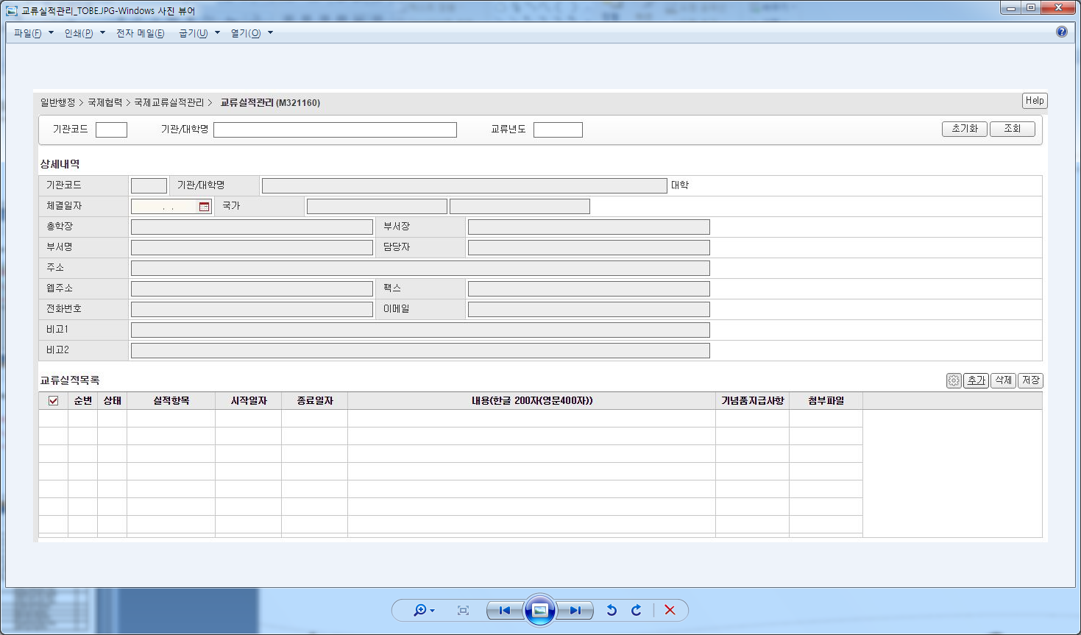
ASIS -> TOBE
예시 1
1. 변경 후 공통 버튼 기능을 화면 안으로 넣음으로 작업 동선 축소 및 가독성을 높임
2. 기본적으로 각 컴퍼넌트의 tabOrder을 부여 하여 입력 편의성 도모
3. 조회 등에 대한 마우스가 아닌 키보드로도 조작 가능
4. 그리드의 anchor 기능 추가(브라우져 크기에 따라 자동 변경)
1
2
3

Slide 6
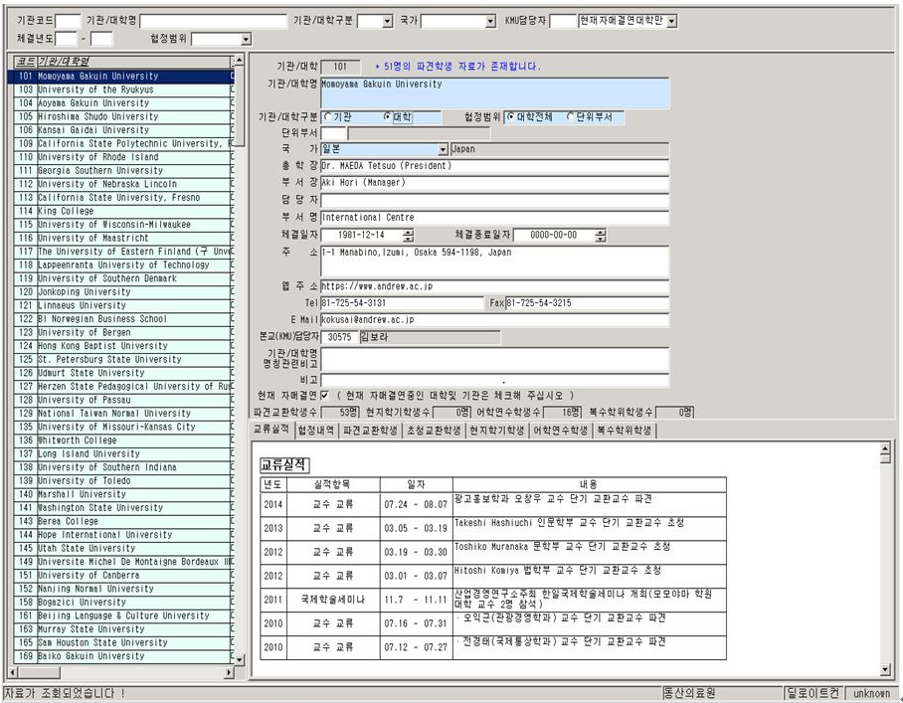
ASIS -> TOBE
예시 2
그리드 + 프리폼(상세) 가독성이 낮음

Slide 7
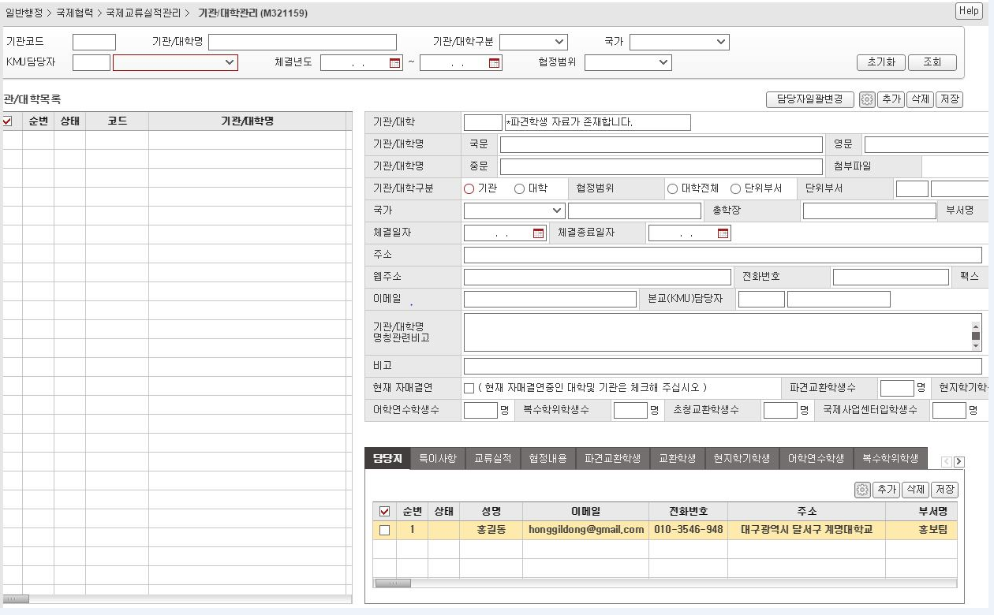
ASIS -> TOBE
예시 2
1. 입력부 와 라벨을 구분 함으로써 가독성을 높임

Slide 8
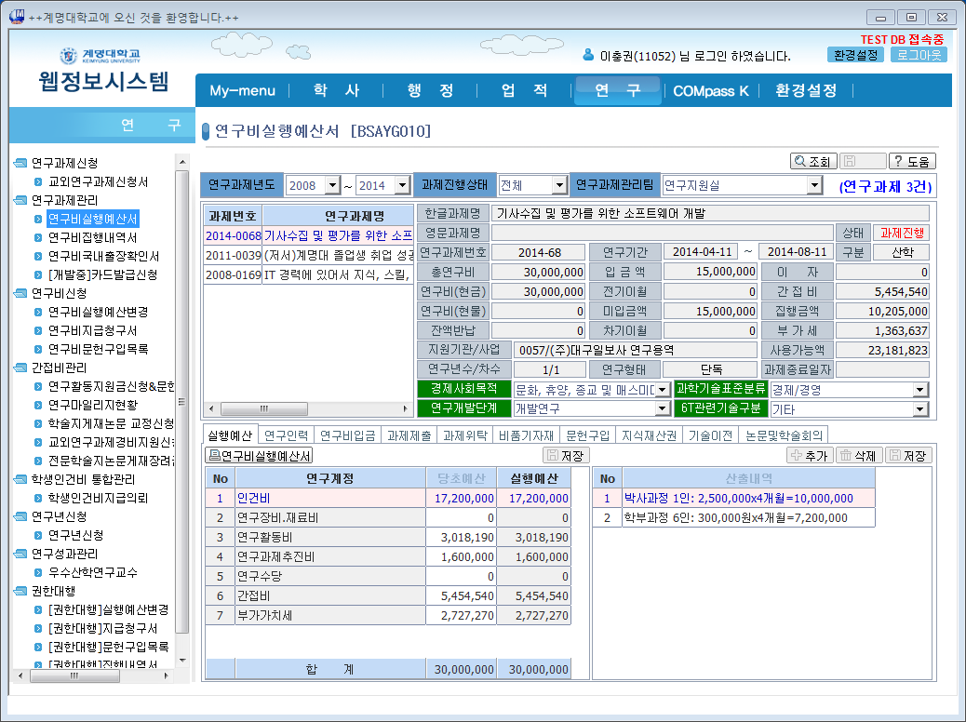
ASIS -> TOBE
예시 3 (SDI)
각 영역 간의 구분이 불분명 함(조회 영역 입력부) / 모든간격이 동일 하여 화면 구성이 복잡하게 느껴질 수 있음
각 버튼 위치에 대한 규정 불명확

Slide 9
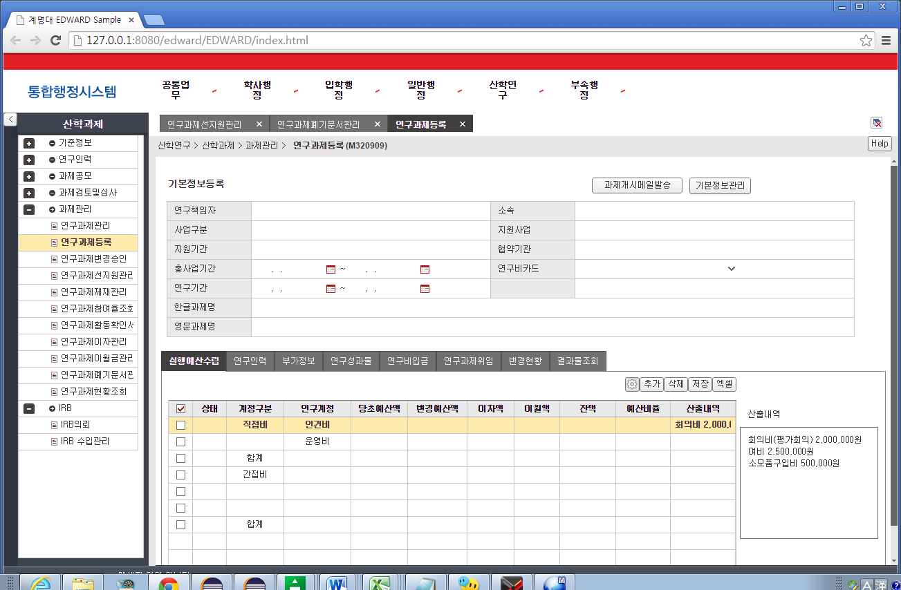
ASIS -> TOBE
예시 3
1. 각 영역 별 간격을 별도로 관리
2. 메뉴 네비게이션 추가(MDI 구성으로 네비게이션 필요)
3. 각 버튼들에 대한 위치를 규정 함으로 써 사용자 편의성을 향상 (액션에 대한 버튼들은 각 입력 폼 상단에 위치)

Slide 10
화면유형
구분 |  | ID | 유형명 | 설명 | 비고
메인 | 기본 | 유형1 | 메인 – 조회조건 + 폼 | 상세폼 기반의 기본 CRUD
 |  | 유형2 | 메인 – 폼 + 폼 | 상세폼 기반의 추가 테이블 CRUD | *p25
 | 그리드 | 유형3 | 메인 – 조회조건 + 그리드 | 목록 기반의 기본 CRUD
 |  | 유형4 | 메인 – 조회조건 + 그리드 + 폼 | 목록 기반의 상세폼 CRUD
 | 마스터 디테일 | 유형5 | 메인 – 조회조건 + 그리드 + 폼 + 그리드 | 마스터: 목록 기반의 상세폼 CRUD 디테일: 목록 기반의 CRUD
 |  | 유형6 | 메인 – 조회조건 + 그리드 + 그리드 | 마스터: 목록 기반의 CRUD 디테일: 목록 기반의 CRUD
 |  | 유형7 | 메인 – 조회조건 + 그리드 팝업 | 메인화면에서 추가 버튼 클릭 후 팝업 창에서 입력(입력창은 메인창의 패턴을 따름) 2014.12.3 추가
 | 탭 컨테이너 | 유형7 | 메인 – 조회조건 + 폼 + 탭 | 탭을 담고 있는 화면 기본 유형 마스터: 상세폼 기반의 CRUD 디테일: 각 탭 내부에서 CRUD
 |  | 유형8 | 메인 – 조회조건 + 그리드 + 탭 | 탭을 담고 있는 화면 기본 유형 마스터: 그리드 기반의 CRUD 디테일: 각 탭 내부에서 CRUD
탭 | 탭 | 유형9 | 탭 – 폼 | 상세폼 기반의 기본 CRUD
 |  | 유형10 | 탭 – 그리드 | 목록 기반의 기본 CRUD
 |  | 유형11 | 탭 – 그리드 + 폼 | 목록 기반의 상세폼 CRUD
 |  | 유형12 | 탭 – 그리드 + 그리드 | 개별 조회 또는 마스터 디테일 목록 기반의 기본 CRUD

Slide 11
화면유형
구분 |  | ID | 유형명 | 설명 | 비고
리포트 |  | 유형13 | 리포트 – 그리드 + 조회조건 | 출력물 목록에서 선택하고 출력조건을 입력 후 출력
 |  | 유형14 | 리포트 – 조회조건 + 출력 | 조회조건 입력 후 아래영역에 출력물 표시
배치 |  | 유형15 | 배치 – 조회조건 + 배치 | 조회조건 입력 후 대상건수 확인하고 배치 실행 후 결과 조회
팝업 | 팝업 | 유형16 | 팝업 – 조회조건 + 그리드 | 목록 기반의 기본 조회 팝업
 |  | 유형17 | 팝업 – 폼 | 상세 정보를 확인하기 위한 상세폼 팝업

Slide 12
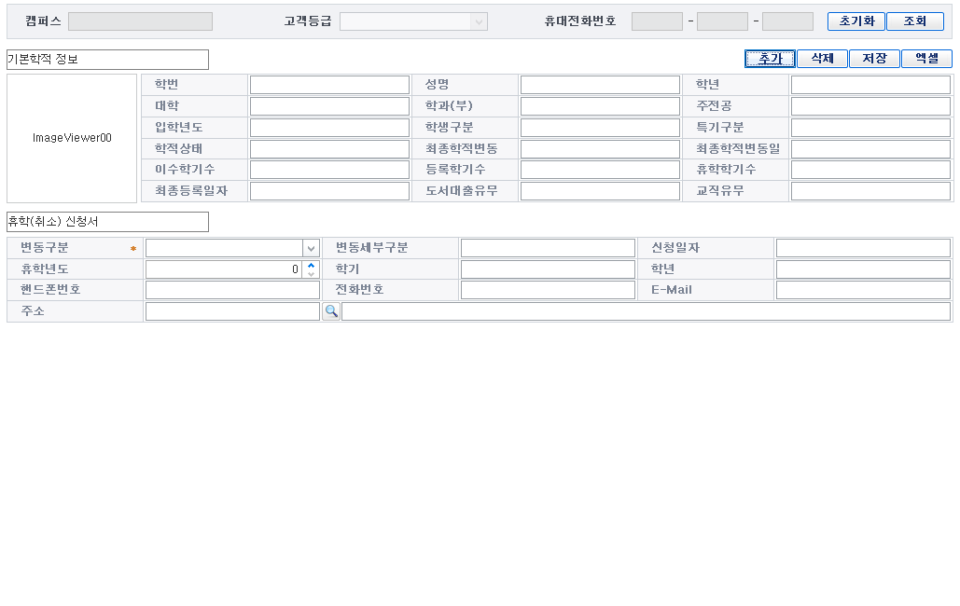
화면예시 – 유형1
유형 | 메인 – 조회조건 + 폼
설명 | 상세폼 기반의 기본 CRUD
화면예시 |  | 비고
 |  | Sample::STYLE1010.xfdl

Slide 13
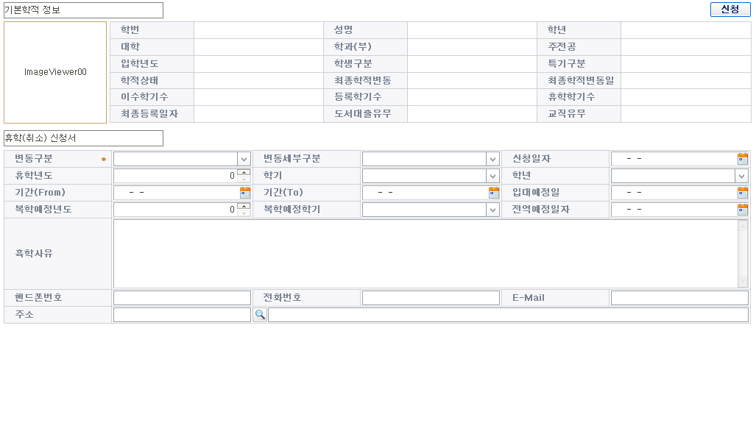
화면예시 – 유형2
유형 | 메인 – 폼 + 폼
설명 | 상세폼 기반의 추가 테이블 CRUD
화면예시 |  | 비고
 |  | Sample::STYLE1020.xfdl

Slide 14
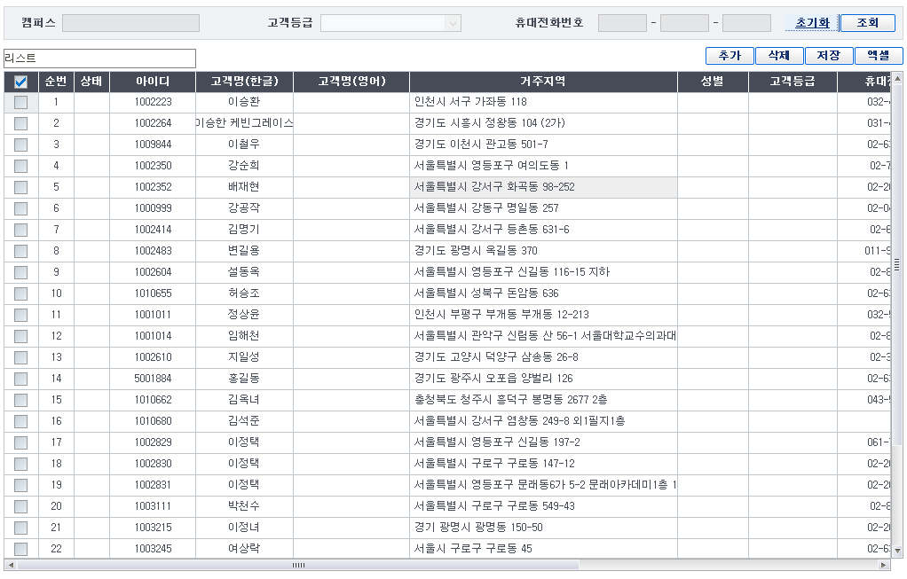
화면예시 – 유형3
유형 | 메인 – 조회조건 + 그리드
설명 | 목록 기반의 기본 CRUD
화면예시 |  | 비고
 |  | Sample::STYLE2010.xfdl

Slide 15
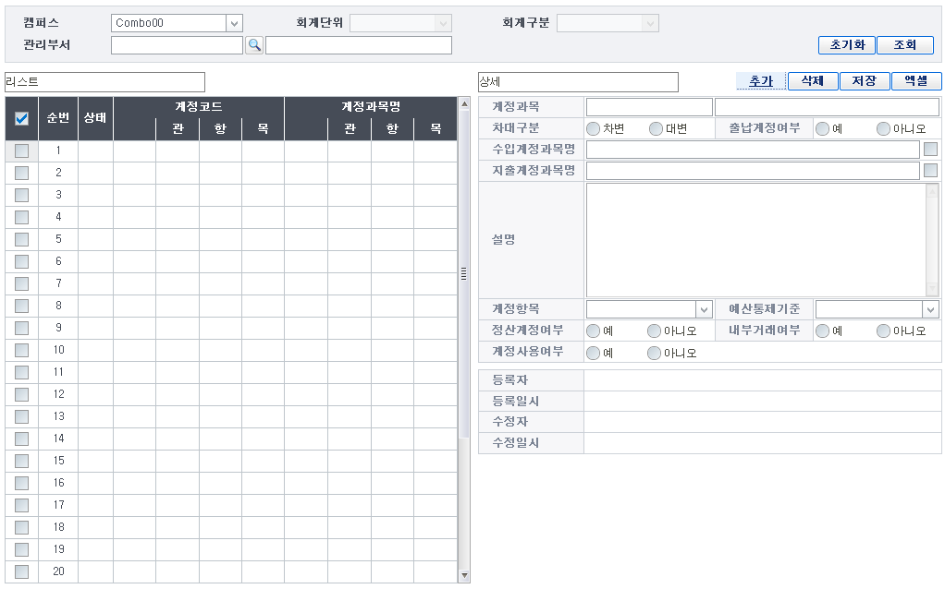
화면예시 – 유형4
유형 | 메인 – 조회조건 + 그리드 + 폼
설명 | 목록 기반의 상세폼 CRUD
화면예시 |  | 비고
 |  | Sample::STYLE2020.xfdl

Slide 16
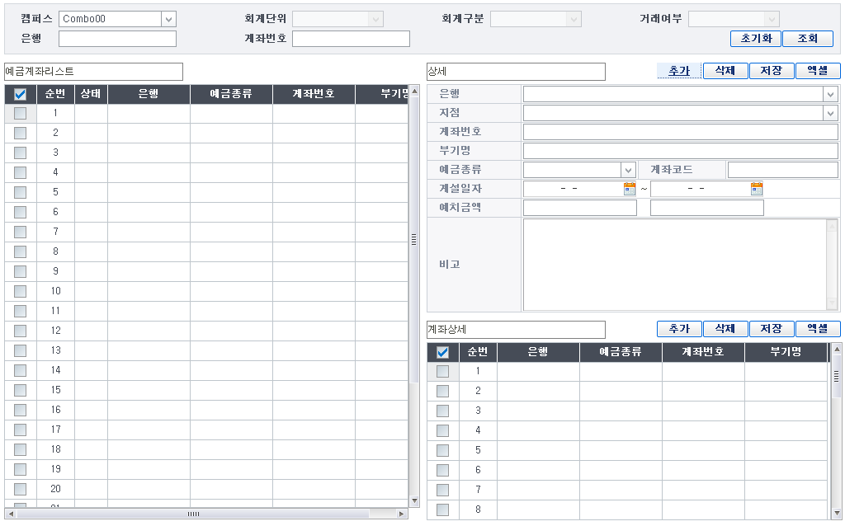
화면예시 – 유형5
유형 | 메인 – 조회조건 + 그리드 + 폼 + 그리드
설명 | 마스터-디테일 화면. 마스터: 목록 기반의 상세폼 CRUD, 디테일: 목록 기반의 CRUD
화면예시 |  | 비고
 |  | Sample::STYLE3010.xfdl

Slide 17
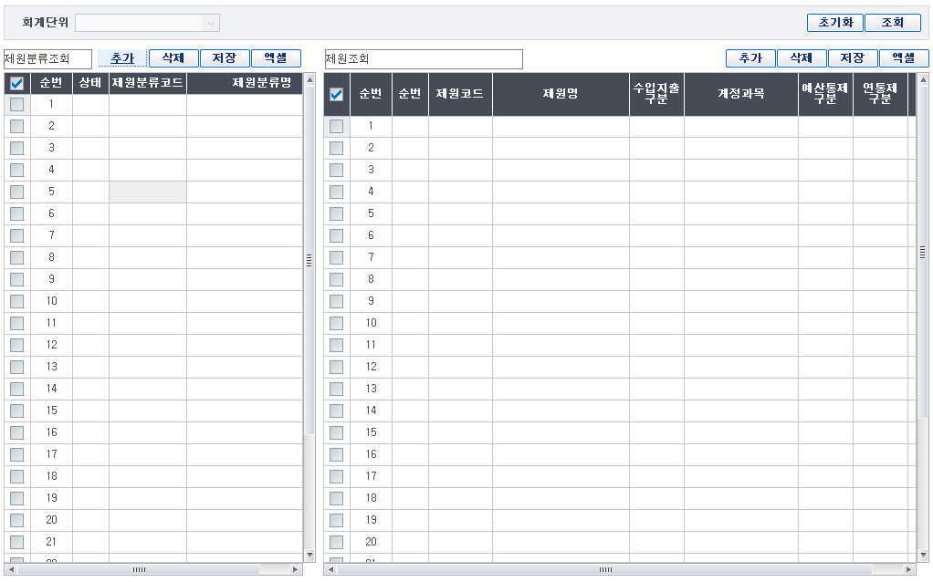
화면예시 – 유형6
유형 | 메인 – 조회조건 + 그리드 + 그리드
설명 | 마스터-디테일 화면. 마스터: 목록 기반의 CRUD, 디테일: 목록 기반의 CRUD
화면예시 |  | 비고
 |  | 각각의 목록 조회 및 목록간 이동 화면도 이 경우에 포함됨. Sample::STYLE3020.xfdl

Slide 18
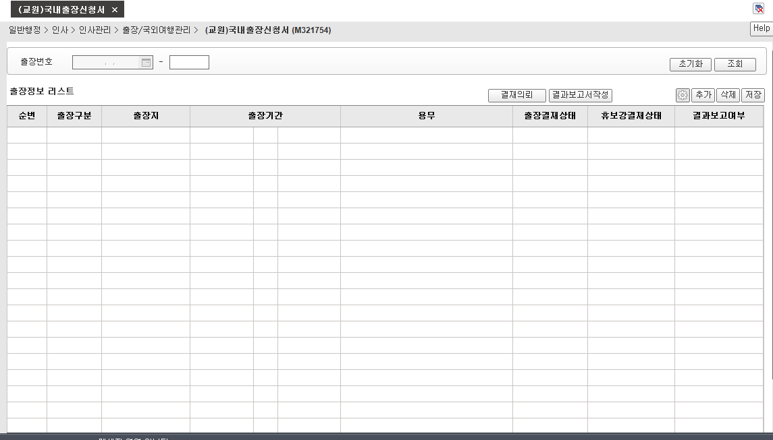
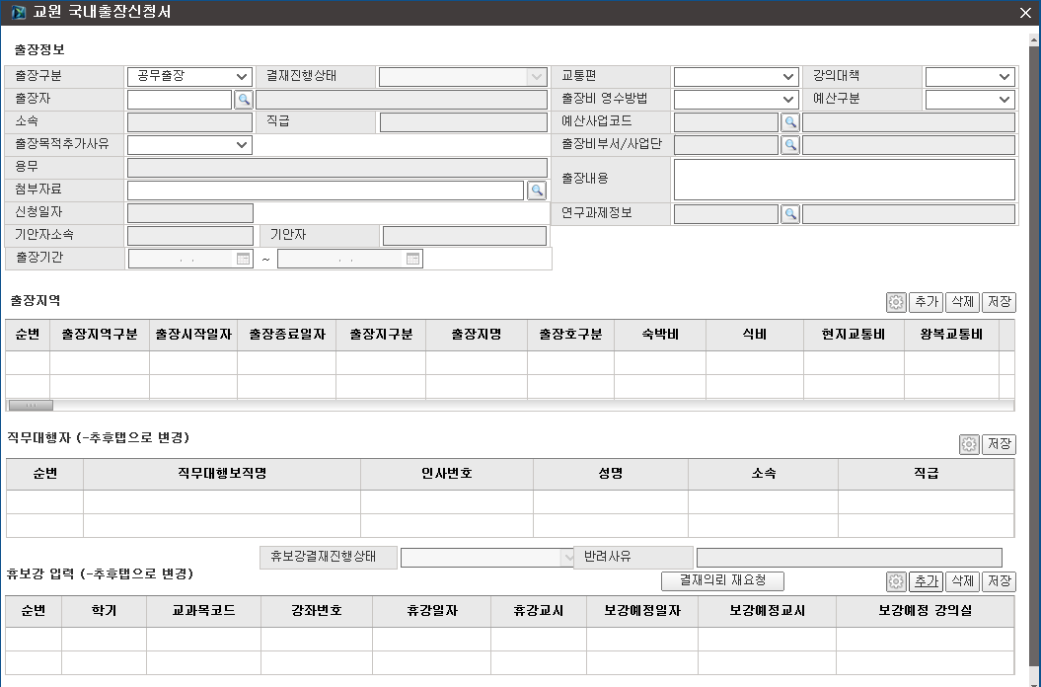
화면예시 – 유형7
유형 | 메인 – 조회조건 + 그리드 + 그리드
설명 | 마스터-디테일 화면. 마스터: 목록 기반의 CRUD, 디테일: 목록 기반의 CRUD
화면예시 |  | 비고
 |  | 메인화면에서 추가 버튼을 클릭 하여 입력 팝업 호출 Sample::

Slide 19
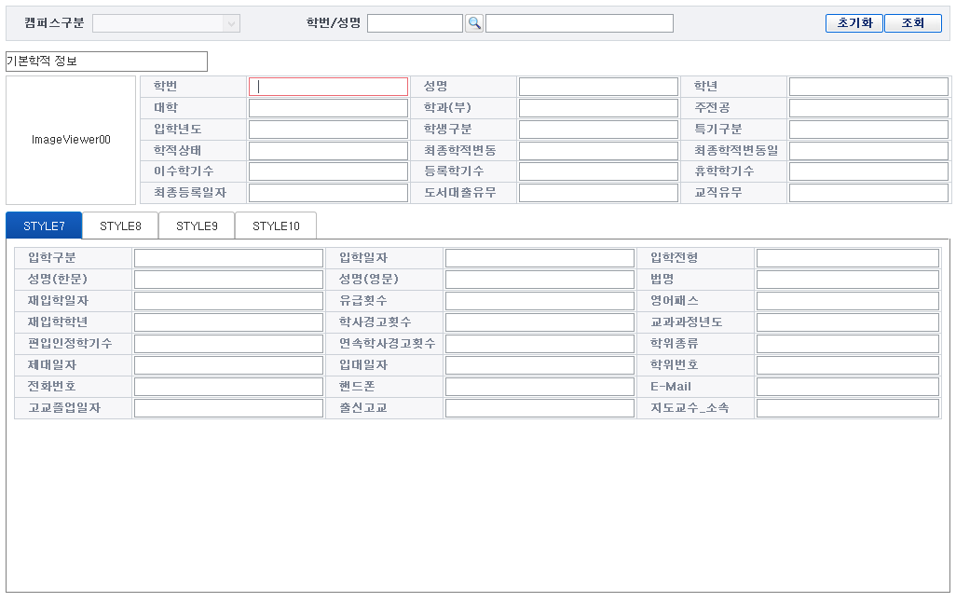
화면예시 – 유형8
유형 | 메인 – 조회조건 + 폼 + 탭
설명 | 탭을 담고 있는 화면 기본 유형. 마스터: 상세폼 기반의 CRUD, 디테일: 각 탭 내부에서 CRUD
화면예시 |  | 비고
 |  | 마스터에 대한 목록 그리드는 허용하지 않음 Sample::STYLE4010.xfdl STYLE8 - Sample::STYLE4011.xfdl STYLE9 - Sample::STYLE4012.xfdl STYLE10 - Sample::STYLE4013.xfdl STYLE11 - Sample::STYLE4014.xfdl

Slide 20
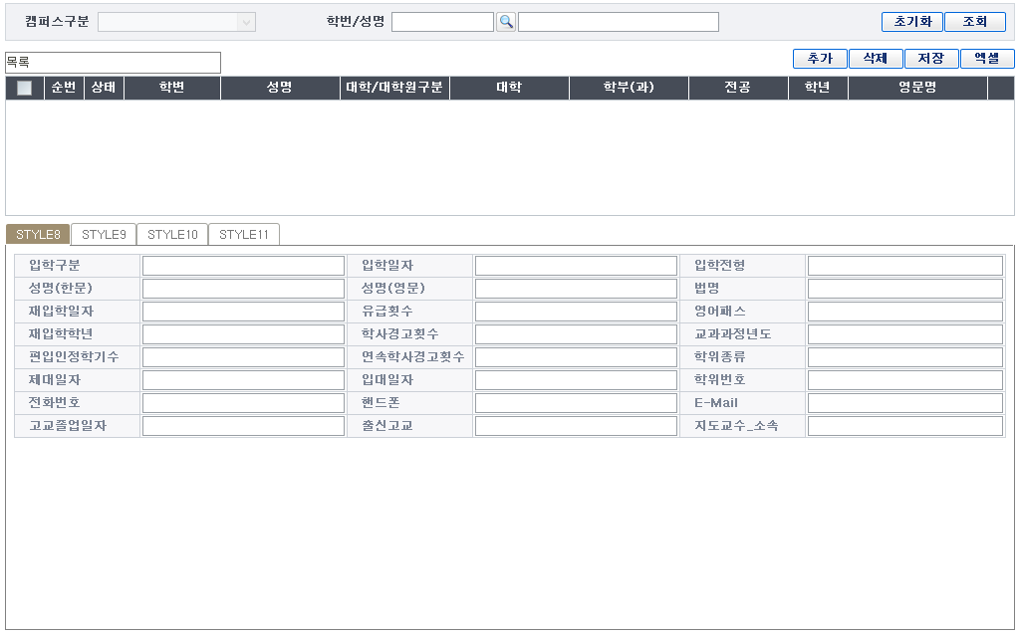
화면예시 – 유형9
유형 | 메인 – 조회조건 + 그리드 + 탭
설명 | 탭을 담고 있는 화면 기본 유형/마스터: 그리드 기반의 CRUD/디테일: 각 탭 내부에서 CRUD
화면예시 |  | 비고
 |  | Sample::STYLE4020.xfdl STYLE8 - Sample::STYLE4011.xfdl STYLE9 - Sample::STYLE4012.xfdl STYLE10 - Sample::STYLE4013.xfdl STYLE11 - Sample::STYLE4014.xfdl

Slide 21
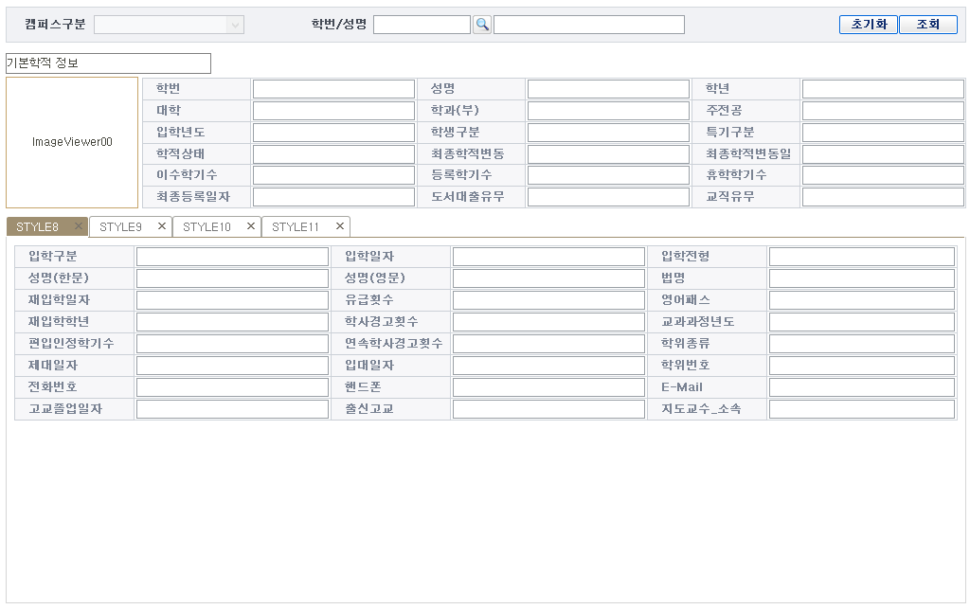
화면예시 – 유형10
유형 | 탭 – 폼
설명 | 상세폼 기반의 기본 CRUD
화면예시 |  | 비고

Slide 22
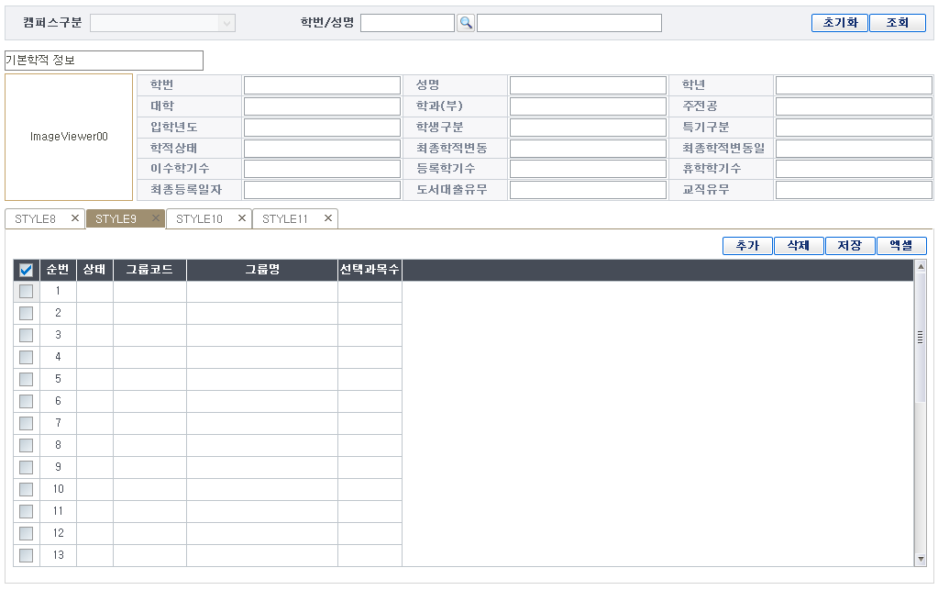
화면예시 – 유형11
유형 | 탭 – 그리드
설명 | 목록 기반의 기본 CRUD
화면예시 |  | 비고

Slide 23
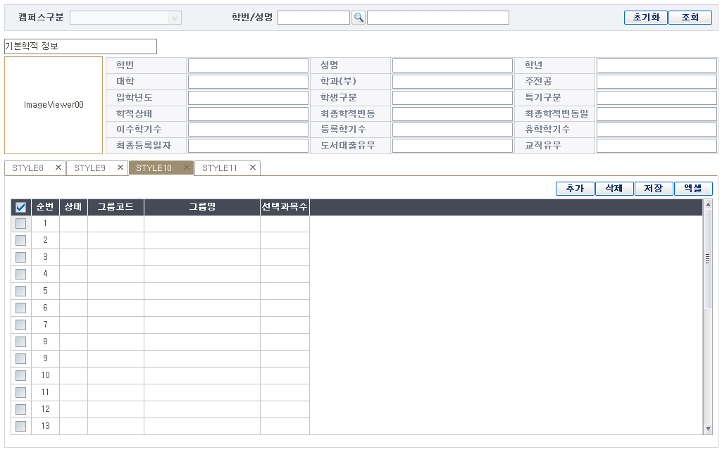
화면예시 – 유형12
유형 | 탭 – 그리드 + 폼
설명 | 목록 기반의 상세폼 CRUD
화면예시 |  | 비고

Slide 24
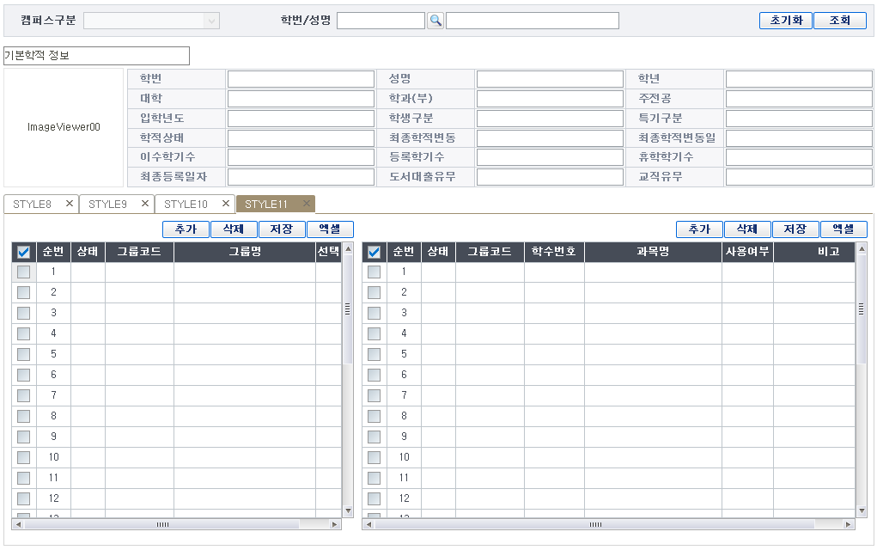
화면예시 – 유형13
유형 | 탭 – 그리드 + 그리드
설명 | 개별 조회 또는 마스터 디테일. 목록 기반의 기본 CRUD
화면예시 |  | 비고

Slide 25
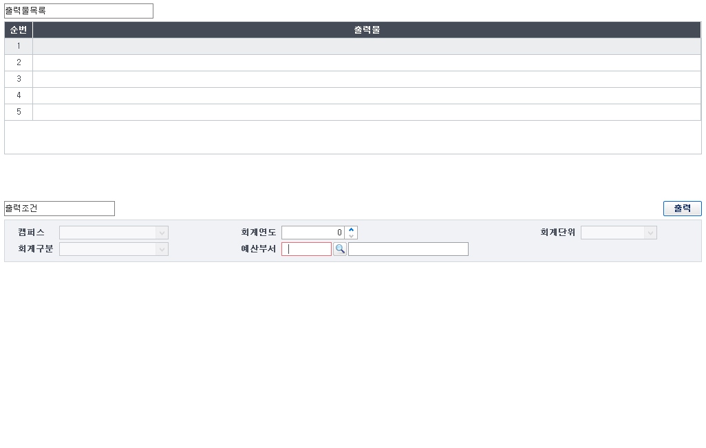
화면예시 – 유형14
유형 | 리포트 – 그리드 + 조회조건
설명 | 출력물 목록에서 선택하고 출력조건을 입력 후 출력
화면예시 |  | 비고
 |  | Sample::STYLE5010.xfdl

Slide 26
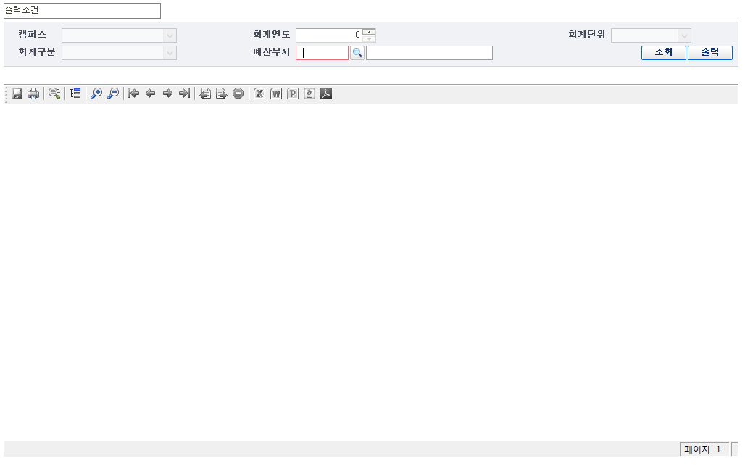
화면예시 – 유형15
유형 | 리포트 – 조회조건 + 출력
설명 | 조회조건 입력 후 아래영역에 출력물 표시
화면예시 |  | 비고
 |  | Sample::STYLE5020.xfdl

Slide 27
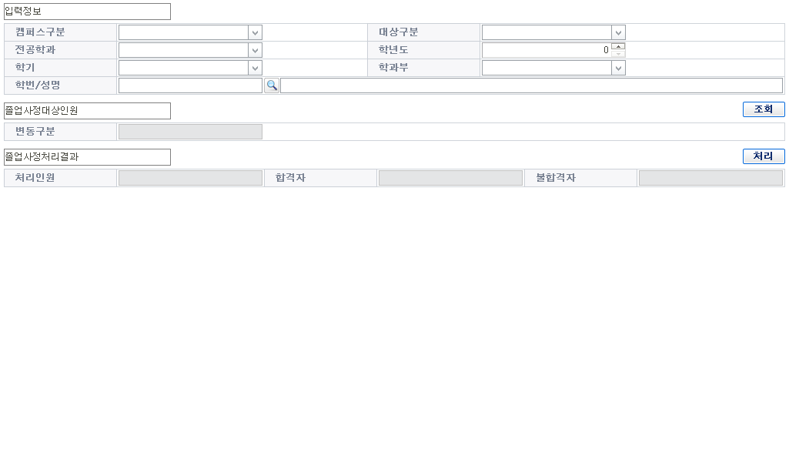
화면예시 – 유형16
유형 | 배치 – 조회조건 + 배치
설명 | 조회조건 입력 후 대상건수 확인하고 배치 실행 후 결과 조회
화면예시 |  | 비고
 |  | Sample::STYLE6010.xfdl

Slide 28
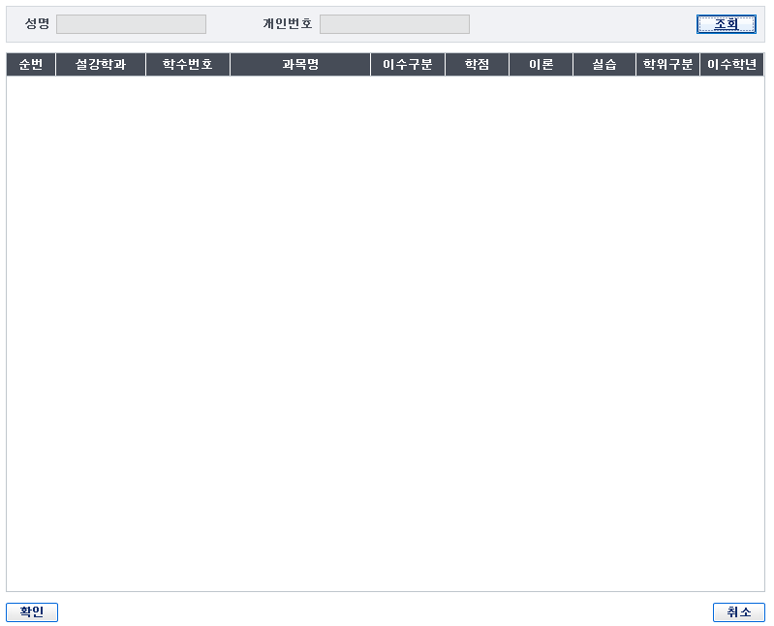
화면예시 – 유형17
유형 | 팝업 – 조회조건 + 그리드
설명 | 목록 기반의 기본 조회 팝업
화면예시 |  | 비고
 |  | Sample::STYLE7010.xfdl

Slide 29
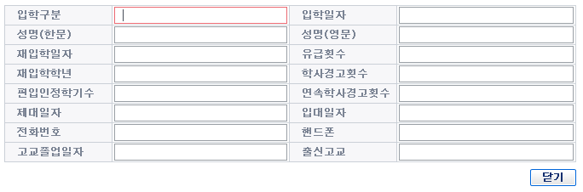
화면예시 – 유형18
유형 | 팝업 – 폼
설명 | 상세 정보를 확인하기 위한 상세폼 팝업
화면예시 |  | 비고
 |  | Sample::STYLE7010.xfdl

